Slide 1
OKTOBER 2026 VAND TIL MERE
VELKOMMEN TIL HAVNERÅDETS ÅRSMØDE 2026
THE NEXT
GENERATION

Slide 2
PROGRAM
Politik og administration
Udvalgsformand for Lystbådehavne, Turisme og Bymidter giver en status på det maritime Vordingborg med politiske briller. Administrationen giver en status på arbejdet med implementeringen af strategiplanen og investeringsplanen for lystbådehavnene.
Dansk Sejlunion
Jens Rask, bestyrelsesformand i Dansk Sejlunion:
Sejlsport og sejlerglæde findes i mange former og versioner. Børn, unge og voksne møder havnen og sejlerlivet forskelligt, og der bliver på landsplan færre børn. Dansk Sejlunion kommer med et bud på, hvad vi vil med sejlsporten, og hvordan vi kan hjælpe med at flere for glæden ved at sejle i en eller anden form.
Cases fra Præstø
PAUSE – cirka 18:20-18:45
DGI Storstrømmen
Bjarne Malmros og Søren Frandsen, DGI Storstrømmen:
Hvordan ser det overordnet billede ud af foreningslivet i Vordingborg Kommune og hos vores naboer.
Hvem er de unge? Hvor og hvordan finder vi de unge? Hvad vil de unge og hvordan inddrager vi dem?
Case fra Vordingborg Nordhavn - Søspejderne
Afslutning

Slide 3
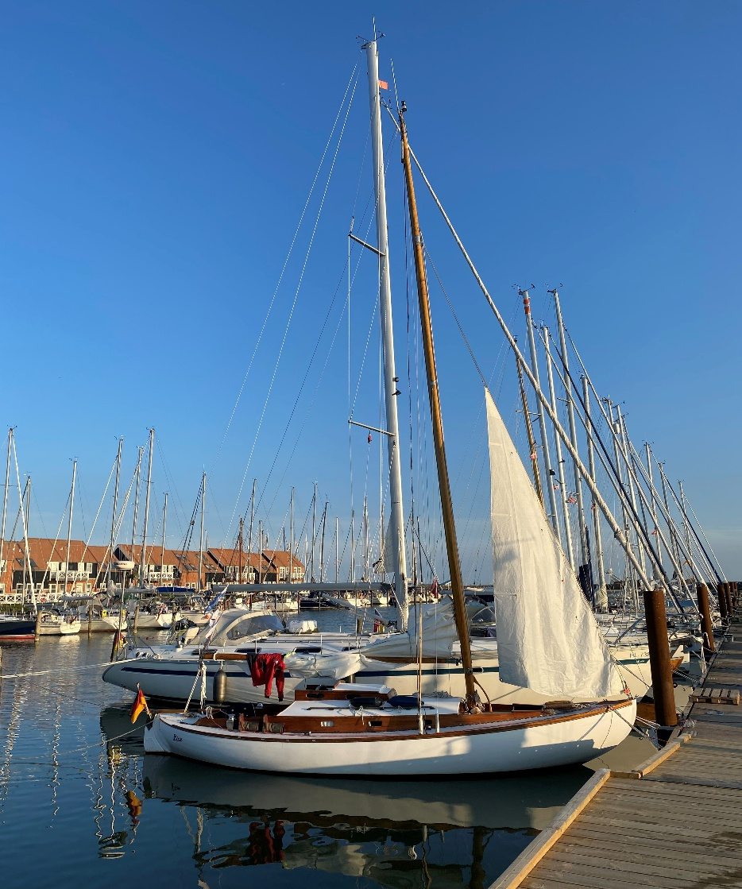
Udvalget for lystbådehavne, turisme og bymidter
VELKOMMEN
TREDJE ÅRSMØDE
SÆSON 2026
TAK FOR INDSATSEN
KEEP GOING
KURSEN ER SAT
UDVIKLING
BUDGET 2027
THE NEXT GENERATION
INSPIRATION I DAG
GOD AFTEN – STIL GERNE SPØRGSMÅL

Slide 4
Budget 2027
I det vedtagne budget for 2027-2030 er der afsat betydelige midler til udvikling og vedligeholdelse af vores havne.
Der er blandt andet afsat:
20 mio. kr. til en generel havnerenoveringspulje – 5 mio. kr. om året.
11 mio. kr. til udviklingsplanen for Vordingborg Nordhavn.
13,4 mio. kr. til udviklingsplanen for Stege Havn.
39 mio. kr. til genopretning af Klintholm Havn.
4,3 mio. kr. til Bogø Havn.
3,6 mio. kr. til Kalvehave Havn.
Derudover er der afsat midler til Klintholm Læringshavn.

Slide 5
ÅRSMØDER – HVORFOR?
2023:
KICKSTART AF STRATEGI- OG INVESTERINGSPLANEN
2024:
VAND TIL MERE – OGSÅ TIL FRIVILLIGHED
2025:
VAND TIL MERE – FRIVILLIGE OG FONDE
2026:
VAND TIL MERE – THE NEXT GENERATION

Slide 6
Status:
DET SKER FOR TIDEN
SÆSON 2026 – INDTIL VIDERE
2026 – DATAINDSAMLINGS ÅRET
TIDLIGERE ÅRSMØDER
DISSE HAR FÅET TILSKUD
IDEKATALOG

Slide 7
Det sker for tiden:
Foreningshavn Præstø
Dambæks Have Præstø
Havhuset Klintholm
Vandsportshus Stege
Færdigrenoveret (delvist) broer i Klintholm og Stege
Renovering af el og nye standere
Myndighedstilladelser Kalvehave renovering
Myndighedstilladelser Klintholm, Sdr. Mole renovering

Slide 8
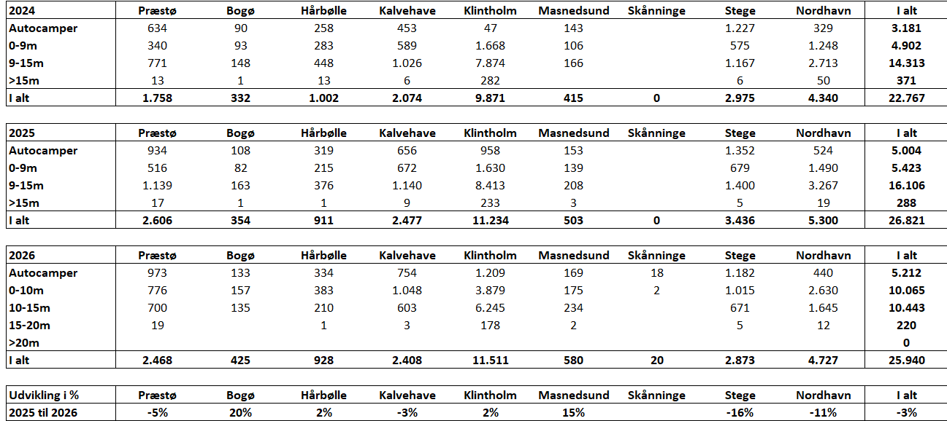
Sæson 2026 – indtil videre

Slide 9
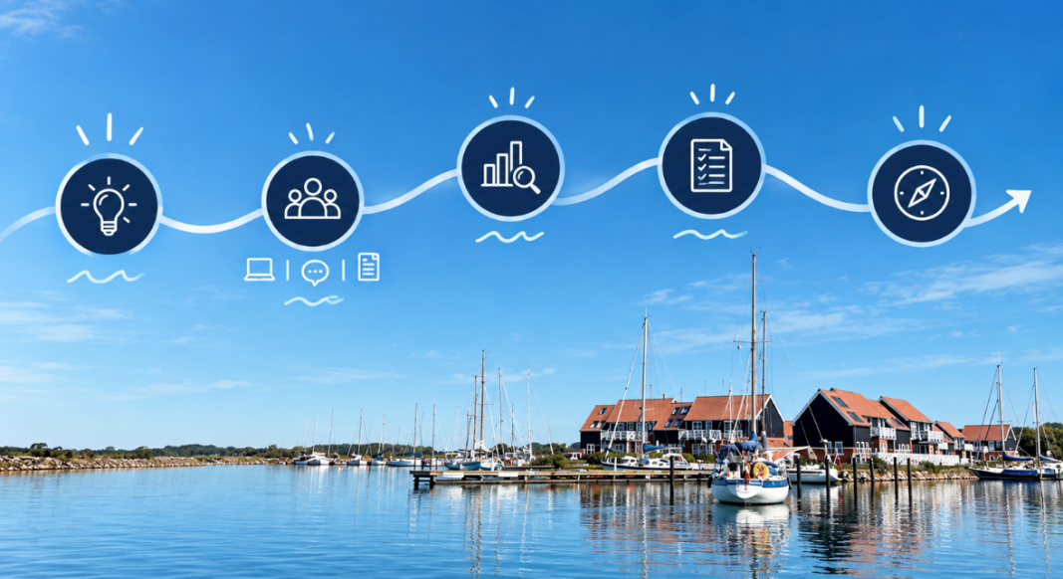
2026 - DATAINDSAMLINGSÅRET
HVORFOR?
TRE INDSAMLINGER
- DIGITALT – SOMMERINTERVIEWER - HVAD ER EN LYSTBÅDEHAVN VÆRD?
FORELØBIGT RESULTAT
- DET SAGDE GÆSTERNE
- DET VIRKER
- DET VIL DE GERNE HAVE
HVAD SÅ NU?
- FÅ DET SIDSTE IND
- GENNEMGÅ
- POLITISK BEHANDLING
- BRUGE I HAVNERÅDET
- PRIORITERINGER

Slide 10
DIGITAL INDSAMLING
309 besvarelser fra ni havne
77% i både – 21 % i autocampere – 7 % andet
80% oplever tilstrækkelig dybgang
87% er tilfredse med broernes tilstand
48% er tilfredse med sanitetsfaciliteterne
79% har hørt om 3 for 2 rabatordningen
78% rejser uden børn
30% er i kontakt med personalet
79% scorer personalets service i top
46% svarer at personlig service er vigtigt for valg af havn
56% oplever prisniveauet passende – 21 % lidt højt
75% vurderer deres samlede besøg over 6 (1 ud af 10)

Slide 11
SOMMER INTERVIEWS
377 antal personlige interviews
Er der dybt nok?
97% er tilfreds med broernes tilstand
I gennemsnit scorer havnepersonalet 9,4 ud af 10
95 % mener priserne er rimelige
Den gennemsnitlige vurdering af havnene er 8,2
Hvordan hører gæsterne om vores havne?
93% via apps – 65% har været der før – 35% via søkort
3 for 2 – rabatordningen
- 90% kender ordningen
- 18,3% besøger os direkte grundet ordningen
- 9,5% svarer rabatordningen kan forlænge deres ophold
- 72,1 svarer at ordningen ikke er årsag til deres besøg

Slide 12
FORSLAG TIL FORBEDRINGER (UNDER 5%)
Toilet & badfaciliteter
Butiksudvalg (Klintholm)
Bedre info om rabatordningen (kommentarspor)
Tømning af gråvand
Skiltning af ledige/optagede pladser
Wi-fi
Vandhaner ved broerne
Skilte om vanddybde og plads
Ekstra rengøring i højtider (Stege & Vordingborg)
For lang afstand fra autocamperpladser til toiletter (Klintholm & Vordingborg)
Beklædning på siden af broerne
Autocamper båse ved flere havne
Rabat ordning ikke skal bruges 3 dage i træk

Slide 13
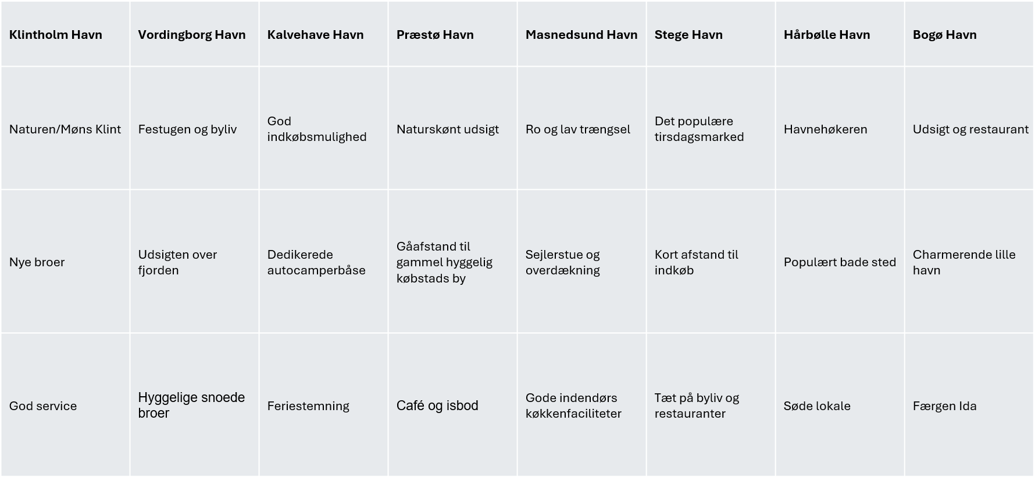
DE TRE BEDSTE TING VED HVER HAVN

Slide 14
GÆSTERNES ADFÆRD OG BEGRUNDELSE FOR VALG AF HAVN
UDENLANDSKE GÆSTER:
Kigger vi på de udenlandske gæster, gælder det ofte, at vores havne fungerer som ophold på vejen til deres mere sydlige eller nordlige slutdestinationer.
Selvom dette også kan være tilfældet for de danske gæster, ser vi i højere grad at vores havne er danskerens slutdestinationer.
DANSKE GÆSTER:
Når de danske gæster bliver spurgt ind til, hvorfor de har valgt den pågældende havn, lægger de i højere grad vægt på oplevelser og aktiviteter i og omkring havnen. Det kan eksempelvis være ønsket om at opleve området, besøge lokale attraktioner eller benytte de faciliteter og tilbud, som havnen og lokalområdet har at byde på.
Hvorimod de udenlandske gæster i højere grad har fokus på havnens beliggenhed, i forhold til deres videre rejse.

Slide 15
Hvad er en lystbådehavn værd?
Baggrund
FLID har i samarbejde med Realise Danmark og Hird&Ko udviklet en model til værdisætning af lystbådehavne.
Vi indledte samarbejde i efteråret 2023.
Baggrunden er, at vi i dag ofte mangler konkret viden om, hvilket aktiv en lystbådehavn er. Hvad sker der på lystbådehavnen og hvor mange arbejdspladser og kommunale skatteindtægter skaber den? Sætter de lokale pris på den? Bidrager den til at øge livskvaliteten og bosætningen i lokalområdet? Dette er blot nogle af de mange spørgsmål, som modellen belyser.
Modellen har to dimensioner, som vi har kaldt:
Livet på lystbådehavnen
Økonomien i lystbådehavnen
Anvendelse
Modellen kan f.eks. anvendes i forhold til:
Synliggørelse og forståelse af hvad en kommune investerer i – og hvilket afkast denne investering giver.
Politisk opmærksomhed omkring den reelle værdi en lystbådehavn skaber for kommune / lokalområdet.
Tiltrækning af kommercielle investorer.
Platform for fondsansøgninger.
Synliggørelse af lystbådehavnens betydning for bosætning og livskvalitet for lokalbefolkningen
Grundlag for nye samarbejder og langsigtede udviklingsplaner.
Nulpunktsmåling i forhold til den fremtidige udvikling.

Slide 16
HVAD ER EN LYSTBÅDEHAVN VÆRD
Økonomien i lystbådehavnen
Analyser, f.eks.:
Hvor mange gæster har lystbådehavnen fordelt på gæstesejlere, autocampere m.v., samt gæster til events i lystbådehavnen?
Hvad bruger gæsterne penge på i området?
Hvilke arbejdspladser skabes i lystbådehavnen og i området som følge af lystbådehavnen?
Hvilke bosætning skaber lystbådehavnen i området?
Hvilke kommunale skatteindtægter / grundskyldsindtægter genererer lystbådehavnen?
Resultater, f.eks.:
Gæster (antal pr. år)
Forbrug (kr. pr. år)
Arbejdspladser (antal)
Bruttoværditilvækst (kr.)
Bosætning (antal nye borgere)
Kommunale skatteindtægter (kr. pr. år)
Kommunale grundskyldsindtægter (kr. pr. år)

Slide 17
HVAD ER EN LYSTBÅDEHAVN VÆRD
Livet på lystbådehavnen
Analyser, f.eks.:
Hvem er interessenterne – direkte og indirekte? Hvordan bruger de lystbådehavnen i dag og hvorfor?
Hvilke oplevelser tilbyder lystbådehavnen – hele året rundt?
Hvilken rolle spiller lystbådehavnen for turismen? For byen? For borgerne?
Hvordan ankommer folk til lystbådehavnen, og hvordan bevæger de sig rundt?
Hvilke eksisterende planer for udvikling (i bred forstand) findes der?
Resultater, f.eks.:
Forståelse for interessenterne og deres brug af og holdninger til lystbådehavnen – i dag og i fremtiden
Mapping af samarbejdsrelationer
Årshjul
Oplevelsesprofil – inkl. identifikation af potentialer
Turismestatus – og potentiale
Tilgængelighed og mobilitet – fokus på oplevelsesruter

Slide 18
Husk at søg om tilskud
- disse har modtaget i 2026
Forening | Bevilling- kr | Aktivitet | Pulje
Jungshoved Kirkehavn | 98.000 | Oprensning af Kirkehavn | Strategisk Udviklingspulje
M/S Havblik | 30.000 | Sommeraktiviteter på Hårbølle Havn | Aktivitetspuljen
Bogø Sejlklub | 35.000 | Indkøb af Følgebåd | Aktivitetspuljen
Vordingborg Havnebad | 60.000 | Materialer til sauna | Aktivitetspuljen
Klintholm Havn Borger – og Grundejer foren. | 20.000 | Klintholm Havnedag | Aktivitetspuljen
Grundejerforen. Kalvehave Færgegaard | 11.500 | Fornyelse af badebro | Aktivitetspuljen
Vordingborg Ro- og Kajakklub | 10.000 | Kajakpolo stævne | Aktivitetspuljen
Sejlklubben Snekken | 35.000 | Indkøb af sejljolle | Aktivitetspuljen
House of Møn | 6.875 | Badebro i Stege | Aktivitetspuljen
Kalvehave Havbadeforening | 6.500 | Sikkerhed på Kalvehave Havn | Facilitetspuljen
Præstø Kajak og Padleklub | 3.594 | Instruktørkurser | Puljen for Frivillighed
Vordingborg Svømmeklub | 13.000 | Aquacamp | Sjov Sommer puljen
Vordingborg Ro -og Kajakklub | 10.000 | Sjov i Nordhavnen | Sjov Sommer puljen
Bogø Sejlklub | 6.500 | Åbent hus - juniorsejlere | Sjov Sommer puljen
Bogø Sejlklub | 14.000 | Natur- og hav workshop | Sjov Sommer puljen
Bogø Sejlklub | 39.500 | Naturskattejagt | Sjov Sommer puljen

Slide 19

Idekataloget - husk det nu
DET ER VORES ALLES PRODUKT
MANGE HAR BIDRAGET
WORKSHOPS
(OGSÅ MED DE UNGE)
DET ER OMSÆTTELIGT
KAN ANVENDES TIL FONDE
VI ER MED – ER I?

Slide 20
Spændende oplæg og cases
Dansk Sejlunion
Jens Rask, Bestyrelsesformand i Dansk Sejlunion
Cases fra Præstø
DGI Storstrømmen
Bjarne Malmros og Søren Frandsen, DGI Storstrømmen
Case fra Vordingborg Nordhavn –Søspejderne
TAK FORDI I VIL DELE UD AF JERES MARITIME ERFARINGER, OPLEVELSER OG VIDEN

Slide 21
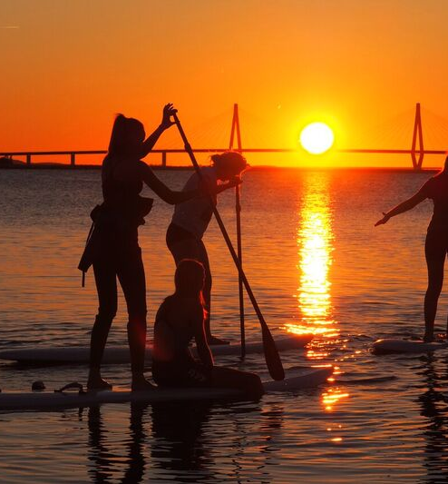
TAK FORDI DU VILLE BRUGE DIN TID, SAMMEN MED OS!
Oplæg deles på:
www.vordingborg.dk/havneplan
Nyheder kan du se på:
www.vordingborg.dk/havne
Husk at signe up til lystbådehavnenes nyhedsbrev:
www.vordingborg.dk/havne/nyheder
Politiske sager kan du se på:
www.vordingborg.dk/politik
I kan altid kontakte os på:
lystbaadhavn@vordingborg.dk

